Slide 1

Украшения своими руками резиночки для волос
Практическая работа №1
Котелевец Д.А., ПДО,
ТО «Цветочная фантазия»,
МБОУ ДО ЦТ «Мастер»

Slide 2
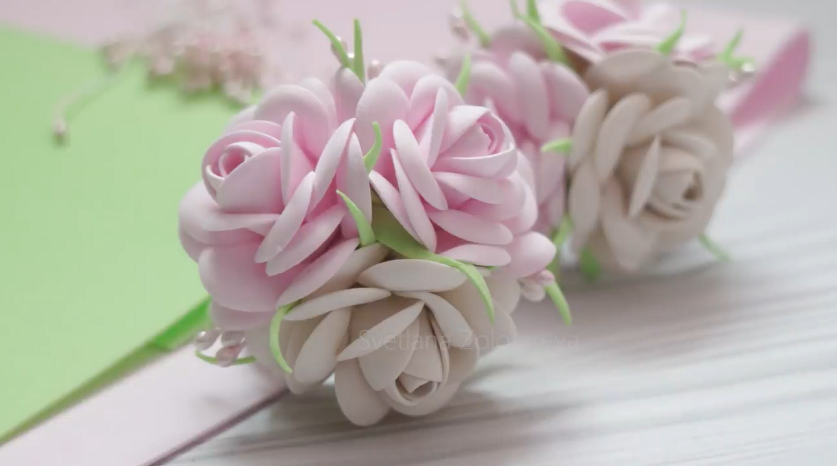
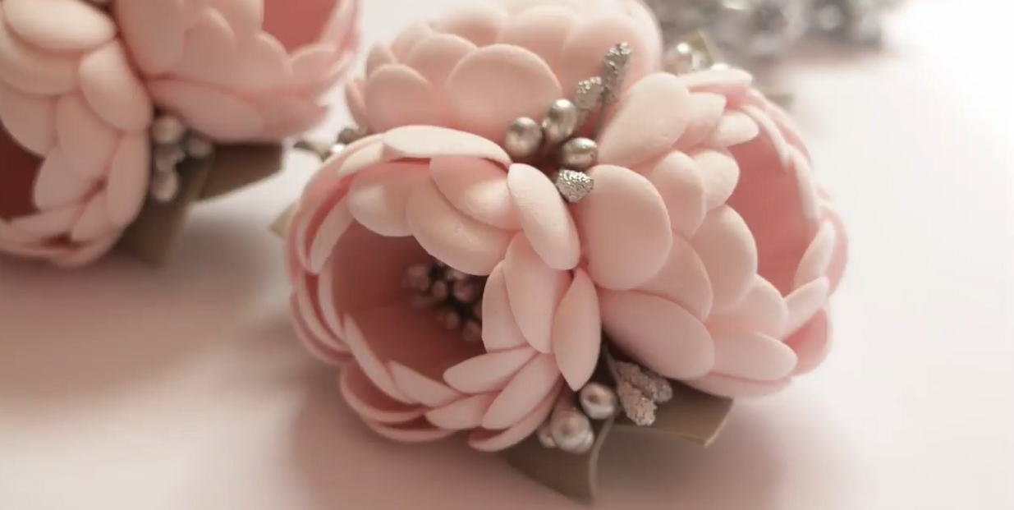
Готовые изделия:

Slide 3
Необходимые материалы:
Фоамиран иранский (несколько цветов);
Ножницы;
Зубочистка;
Линейка;
Тычинки;
Основы для резиночек;
Термоклей.

Slide 4
Практическое задание:
Посмотреть мастер-классы по изготовлению резиночек своими руками (МК за 15.05 и 22.05);
Подготовить все необходимые материалы;
Изготовить украшение по выбору, приветствуется проявление фантазии при выборе цветовой гаммы;
Фото готовой работы прислать в электронном виде (электронная почта, Whats App).

Slide 5
Творческих успехов!

